Slide 1
MIT APPINVENTOR
05 – ACCESO A TU UBICACION

Slide 2
objetivos
Propósito | Elaboren una aplicación móvil en el entorno de desarrollo App Inventor con el fin de que tengan una experiencia con los sensores y mecanismos de control que están incorporados en su celular.
Objetivos | OA 5. Desarrollar aplicaciones para dispositivos móviles y para dispositivos provistos de sensores y mecanismos de control. OA k. Analizar y evaluar el impacto de las tecnologías digitales en contextos sociales, económicos y culturales. OA l. Conocer tanto los derechos propios como los de los otros, y aplicar estrategias de protección de la información en ambientes digitales.
Actitudes | Interesarse por las posibilidades que ofrece la tecnología para el desarrollo intelectual, personal y social del individuo.

Slide 3


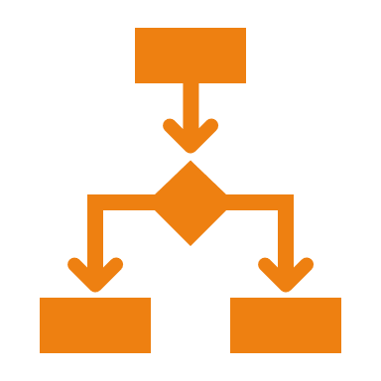
EL DESAFIO
¿Qué sabemos?
¿Cuales son las variables
Algoritmo
Construye una aplicación móvil en App Inventor para acceder a la información de tu ubicación actual y que se restablezca cuando ocurra algún evento de desplazamiento del dispositivo móvil, obteniendo el punto de origen y destino, para posteriormente calcular la distancia entre los dos puntos mediante la latitud y la longitud.

Slide 4
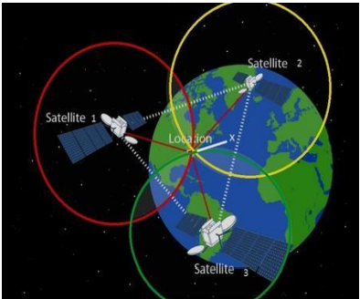
¿Qué sabemos?
CONOCER LA UBICACIÓN ACTUAL
La red de GPS tiene un total de 27 satélites orbitando la Tierra, de los cuales se utilizan 24 de forma activa y otros tres funcionan como refuerzo en el caso de que alguno de los activos falle.
El GPS (Global Position System) de un móvil se conecta con al menos tres de los satélites que hay cerca de la persona para calcular la posición en la cual se encuentra.
Para esto, el celular cuenta con un sensor (GPS) que permite obtener los datos sobre la ubicación del dispositivo móvil.

Slide 5
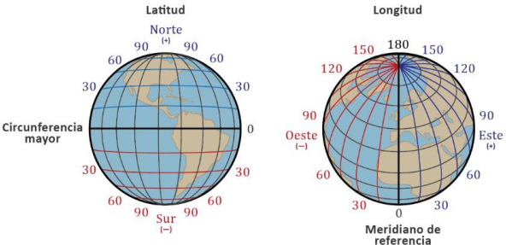
¿Qué sabemos?
CONOCER LA UBICACIÓN ACTUAL
Determina las coordenadas de latitud y longitud de tu posición actual (punto origen).
Desplázate y registra las nuevas coordenadas (punto llegada). Siempre debes conocer las 2 últimas posiciones de tu dispositivo móvil.
Registra las coordenadas del punto de origen y el punto de llegada en una planilla electrónica; esto, para 5 puntos.
Con estos datos, determina la distancia entre ambos puntos, considerando que el posicionamiento es en el globo terráqueo y no en el plano.

Slide 6
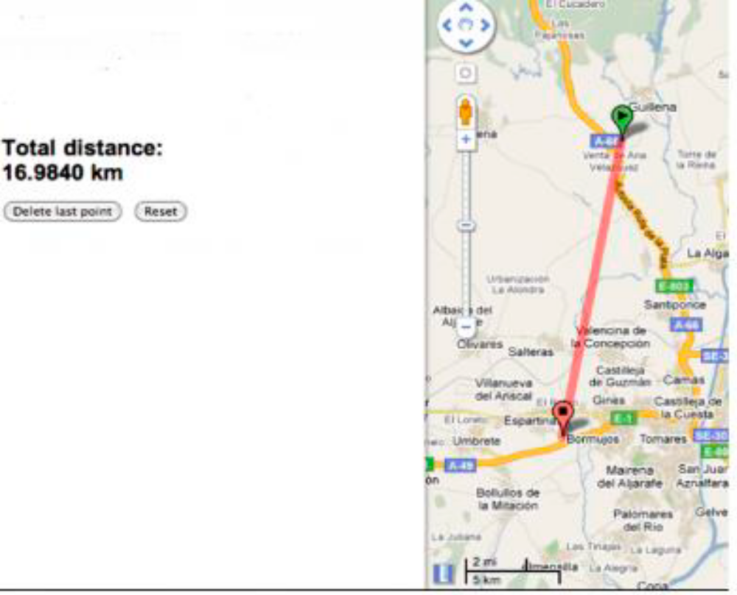
Variables
Latitud, Longitud se obtiene Sensor de posición.
Punto A y Punto B, se aplica a los marcadores
Línea de trazo, que calcula la distancia entre A y B

Slide 7
EL ALGORITMO
Enciende el GPS, el cual demora aproximadamente 1 minuto.
Definir el mapa Map1y marcadores Marker1 y Marker2.
Establece coordenada Marker1 al iniciar el GPS.
Solicitar al usuario que indique un punto en el mapa
Establece coordenada del Marker2.
Calcula la distancia y enciende LineString1
Imprime la distancia entre Marker1 y Marker2

Slide 8
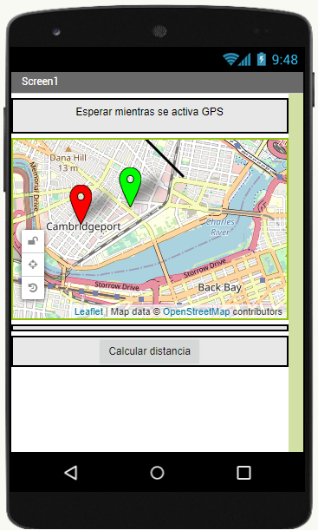

Diseño esquema
Map1
LineString1
Marker1
Marker2
GPS

Slide 9
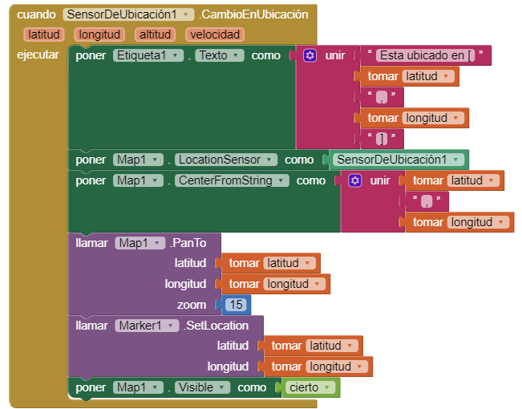
Diseño Bloques

Slide 10
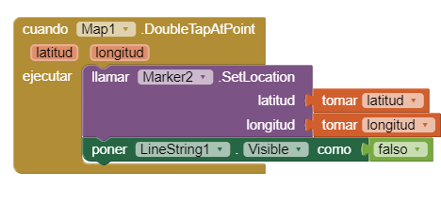
Diseño Bloques

Slide 11
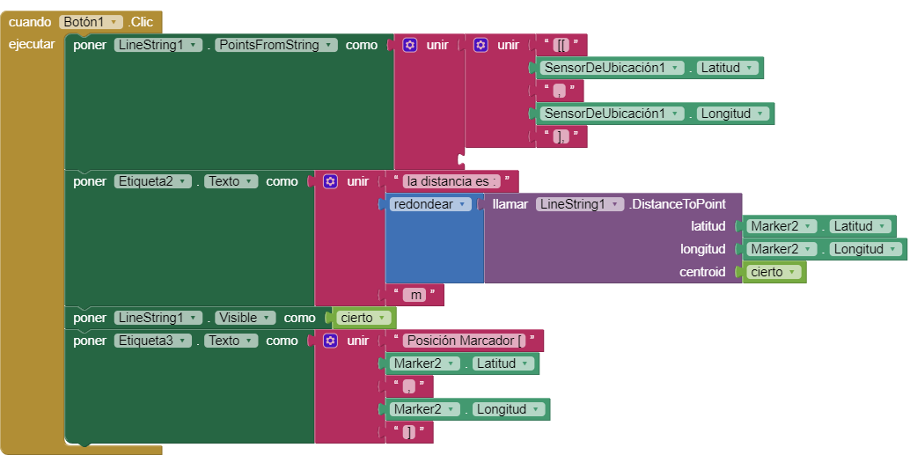
Diseño Bloques

